Slide 1
САПР в электрофизике. Часть Ι. Основы автоматизации проектирования. Глава 1. Введение в проблему.

Slide 2
Мотивация развития САПР
Дисциплина САПР, так же как аналогичное научное направление, возникло сравнительно недавно: в 60^{х}-70^{х} годах прошлого столетия (и тысячелетия), но, тем не менее, сравнительно быстро нашло признание и успешно внедряется в практику во всех развитых странах мира.
В зарубежной практике это направление определяется как CAD-Computer Aided Design (разработка с помощью компьютера), у французов принято сокращение CAO. Эти сокращения часто применяются для обозначения пакетов прикладных программ, используемых разработчиками в различных аспектах научно-технической деятельности (Auto CAD, P-CAD, Mat CAD и т.п.).

Slide 3
Как правило, под проектированием (на первый взгляд) понимается изготовление чертёжно-конструкторской документации (кульман, карандаш, калька и т.п.).
Однако следует отметить, что существует понятие функциональное проектирование, составляющее основу проектирования. Оно включает в себя решение трудоемких задач, связанных с определением принципов построения объектов проектирования и оценки свойств на основе исследования процессов их функционирования. Автоматизация функционального проектирования предполагает решение этих задач с помощью функциональных математических моделей, объектов проектирования на МИКРО, МАКРО и МЕТА уровнях.

Slide 4
В самом общем виде под автоматизацией проектирования можно понимать технологию использования вычислительной техники для оказания помощи проектировщику при выработке, модификации, анализе и оптимизации проектных решений, как говорил Норберт Винер: «отдайте человеку человеческое, а вычислительной машине машинное. В этом и должна, по-видимому, заключаться разумная линия поведения при организации совместных действий людей и машин».

Slide 5
Существует два научных направления смежных с САПР и так же базирующихся на использовании различных средств вычислительной техники.
Весь цикл создания новых изделий может быть представлен в виде последовательности следующих этапов, в основе технологии каждого из которых находятся средства вычислительной техники.

Slide 6
Предмет автоматизации проектирования на современном этапе включает следующее:
-формализация проектных процедур;
-структурирование и формализация процессов проектирования;
-разработка моделей проектируемых объектов;
-разработка методов и алгоритмов проектных задач;
- способы построения технических средств;
- разработка входных языков проектирования;
- и т.п.

Slide 7
Говоря о САПР, следует отметить, что с одной стороны это узко специализированная система.
С другой стороны, отмечая специфику автоматизации проектирования в различных областях техники, необходимо подчеркнуть следующее. Ряд основополагающих положений теории и практики САПР носит универсальный характер, это связанно, прежде всего с тем, что основу любой системы автоматизации проектирования составляет средства вычислительной техники, являющиеся универсальным инструментом и требующие подробного изучения.

Slide 8
В связи с этим в изучении автоматизации проектирования можно выделить два уровня:
-изучение общих, универсальных составляющих САПР, не зависимых от области применения;
-специализированных средств, отражающих специфику конкретной предметной области;

Slide 9
первая (и основная) причина появления САПР связана с кризисом в проектировании - из-за несоответствия традиционных методов проектирования новым потребностям проектировщиков, постоянно усложняющимся объектами проектирования, появления понятия сложной технической системы (СТС). Так в среднем по сравнению с 50-ми годами, сложность объектов проектирования в 60-70-х годах увеличилась в 5-6 раз.

Slide 10
Ситуация с усложнением объектов проектирования и появление СТС привела к ряду проблем, требующих оперативного решения.
Значительно увеличились сроки проектирования. Так составление проекта нового торгового судна требовало 2-4 года, самолёта - 4-6 лет, ЭВМ - 3-4 года. Создание крупного ускорителя – от 4 до 10 лет.
Как следствие увеличения сроков проектирования, является и то, что идеи, заложенные в проекте, за время его разработки устаревают ещё до ввода в эксплуатацию новых изделий, а это связанно с опережающими темпами роста научно-технического прогресса. Если в 50-е годы прошлого столетия жизненный цикл эксплуатации разработок равнялся профессиональной жизни разработчика-человека, то к 60-70 годам время разработки, зачастую, превышало время эксплуатации и к моменту создания (выпуска) изделий они оказывались устаревшими.

Slide 11
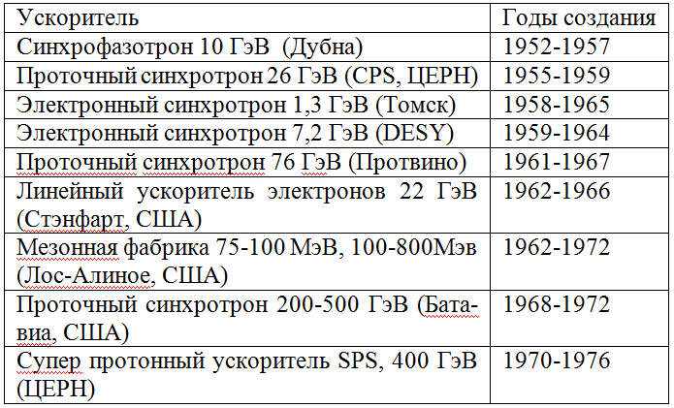
В качестве примера ниже приводятся сроки сооружения крупнейших ускорителей того времени

Slide 12
Ещё одним фактором, приведшим к кризису проектирования в связи с появлением СТС, явилось значительное увеличение лиц, занятых в разработке проектов (конструкторов, чертёжников, копировщиков и т.п.), и невысокая престижность конструкторского труда, ввиду рутинного характера большинства проектных процедур. Что, в свою очередь, приводило к значительному удорожанию проектов.
Вследствие этих причин в цикле создания новой техники научное исследование-проектирование-производство узким местом явилось не отсутствие научных достижений и даже не изготовление, а медленное освоение имеющихся научных достижений через проектирование.

Slide 13
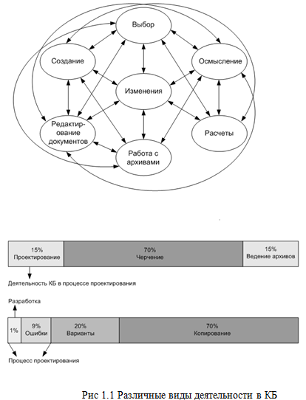
Вторая причина, связанная с появлением САПР, позволившая преодолеть кризисные явления – это развитие новой технологической базы проектирования, в связи с появлением и бурным развитием новейших информационных технологий на базе средств вычислительной техники.

Slide 14
Из этого рисунка следует, что весь процесс проектирования представляется как чередование творческих и формальных (рутинных) видов деятельности, причём последние составляют большую его часть (>90%). К ним относятся – расчёты, хранение, поиск, обработка информации и результатов экспериментов, а так же изготовление технической документации.

Slide 15
Основные этапы становления автоматизированного проектирования
Основные задачи, которые ставятся при переходе на автоматизированное проектирование следующие:
-сократить сроки проектирования;
-снизить материальные затраты на проектирование;
-повысить качество проектирования;
-сократить количество конструкторов и чертёжников, занятых на рутинных операциях;

Slide 16
Хотя автоматизация проектирования - основной путь развития проектирования, но этот путь не тривиален и не всегда все поставленные цели достигаются одновременно:
-на смену кульману приходят достаточно дорогие технические средства, мощные рабочие станции, устройства графического ввода-вывода чертежей, соответствующее программное обеспечение и многое другое;
-математическая постановка задач для большинства проектных процедур не очевидна, а их последующая алгоритмизация требует разработки оригинальных методов, что в значительной мере определяет содержание теории САПР.

Slide 17
Начальный этап связан с использованием вычислительной машины при решении сложных математических задач, возникающих при проектировании.
Решение инженерных математических задач на компьютере (так же как и решение любых других задач) строится по следующей схеме.
Математическая формулировка задачи.
Разработка алгоритма.
Выбор численных методов решения задачи.
Кодирование алгоритма (программирование).
Запись программы на различные носители устройств ввода вывода компьютера.
Отладка программы и её тестирование.
Решение задачи.
Обработка результатов.

Slide 18
Решающую роль в переходе на новый уровень использования компьютеров, имеющий важное значение в автоматизации проектирования, сыграло тенденция к универсализации задач и разработка единых подходов к целому классу расчётно-проектных процедур.
Основная задача, которая ставилась на этом этапе, по возможности, избавить разработчика от рутины алгоритмизации и кодирования задачи, т.е. исключить ручной труд на этапах 2-5.

Slide 19
На этом же этапе автоматизации проектирования успешно решались задачи новых способов оформления технической документации, оперативной обработки и отображения результатов проектирования. Создавались и быстрым совершенствовались специализированные пассивные и интерактивные устройства и системы машинной графики – графопостроители, дигитайзеры, разнообразные дисплеи и т.п. Одновременно развивалось специализированное программное обеспечение машинной графики и её более высокая ступень – машинная геометрия.

Slide 20
На этом этапе дальнейшее развитие автоматизации проектирования виделось в дальнейшем увеличении мощности компьютеров и развитии специализированной периферии. Однако довольно быстро выяснились ограниченные возможности этого подхода при проектировании сложных технических систем, требующих системного подхода.
Как выразился известный специалист в области информационных технологий академик Моисеев Н.Н. - «Простое наращивание вычислительной мощности без качественного изменения всей её информационной основы, без надлежащей организации человеческого труда не может быть ожидаемого эффекта, а напротив приводит к «вавилонскому столпотворению»»
Именно подобного сорта обстоятельства привели к необходимости системного подхода к автоматизации проектирования, т.е. к переходу на новый этап систем автоматизированного проектирования.

Slide 21
Определение структуры и принцип построения САПР.
По существу современная САПР представляет систему проектирования, в которой произведено рациональное, на данном этапе развития технических и программных средств ЭВМ, распределение функций между людьми (проектировщиками) и средствами вычислительной техники.
ГОСТ вводит следующее определение САПР: «САПР – это комплекс средств АПР (автоматизированного проектировании), взаимосвязанных с необходимыми подразделениями проектной организации или коллективом специалистов, выполняющих АПР».

Slide 22
Средства автоматизации проектирования можно сгруппировать по видам обеспечения, которое включает в себя следующее:
Математическое обеспечение (МО), основа которого - алгоритмы, по которым разрабатывается программное обеспечение. Элементы МО в САПР чрезвычайно разнообразны.
Программное обеспечение (ПО) - совокупность всех программ и эксплуатационной документации к ним, необходимых для выполнения автоматизированного проектирования.

Slide 23
Информационное обеспечение (ИО) -основу информационного обеспечения САПР составляют данные, которыми пользуется проектировщик в процессе проектирования.
Техническое обеспечение – это совокупность взаимосвязанных и взаимодействующих технических средств, предназначенных для выполнения автоматизированного проектирования.
Лингвистическое обеспечение – это специальные языковые средства (языки проектирования), предназначенные для описания процедур автоматизированного проектирования и проектных решений.
Методическое обеспечение включает входящие в САПР документы, регламентирующие порядок её эксплуатации, включая описание ППП.
Организационное обеспечение –инструкции, приказы, штатное расписание, квалификационные требования и др.

Slide 24
Основные принципы построения САПР.
- САПР – это человеко-машинная система.
- САПР – иерархическая система, она реализует комплексный подход к автоматизации всех уровней проектирования.
- САПР – совокупность информационно согласованных подсистем, что означает
Две программы называются информационно согласованными, если все те данные, которые представляют собой объект переработки в обеих программах, входят в числовые массивы, не требующие изменений при переходе от одной программы к другой.

Slide 25
Особенности САПР ЭФУ
Особенности автоматизации проектирования в электрофизике связанны с особенностями этого класса установок.
Мелкосерийность – для промышленности и медицины ускорители выпускаются некоторыми фирмами в единичных экземплярах, либо небольшими сериями (в пределах десятков штук).
Сложность теории ускорителей. Каждый тип ускорителей предусматривает свою методику расчёта и требует серьезной научно-исследовательской проработки
Очень большое количество принципов ускорения и, как следствие, большое количество типов ускорителей.
Большое количество общеинженерных систем: Это вакуумная система, система компоновки, установки и юстировки, система автоматизации измерений и управления, энергетическая система и т.п.

Slide 26
В связи с этим под САПР ЭФУ (или САПР ускорителей заряженных частиц) будем понимать стадию предпроектных исследований, связанную с разработкой математических моделей, их анализом и синтезом для решения вышеперечисленных задач, т.е. разработку ускоряюще-фокусирующих и транспортирующих систем пучков заряженных частиц.

Slide 27
В связи с этим в настоящее время в практике проектирования ускорителей используются узкоспециализированные ППП, о которых будет сказано в дальнейшем.
Фактически, все разработанные и разрабатываемые программные продукты при проектировании небольших установок прикладного характера ориентированы на две задачи:
-расчет электромагнитных полей в ускоряющих и фокусирующих системах, а так же программы расчёта тепловых полей в этих системах. Эти программы имеют обширную сферу применения, выходящую за пределы электрофизики и разрабатываются специалистами из смежных областей.
-расчёт динамики ускоряемых частиц в выбранных структурах (и оптимизация структур через анализ динамики заряженных частиц).

